Slide 1
RNAi Knockdowns

Slide 2
dsPDF

Slide 3
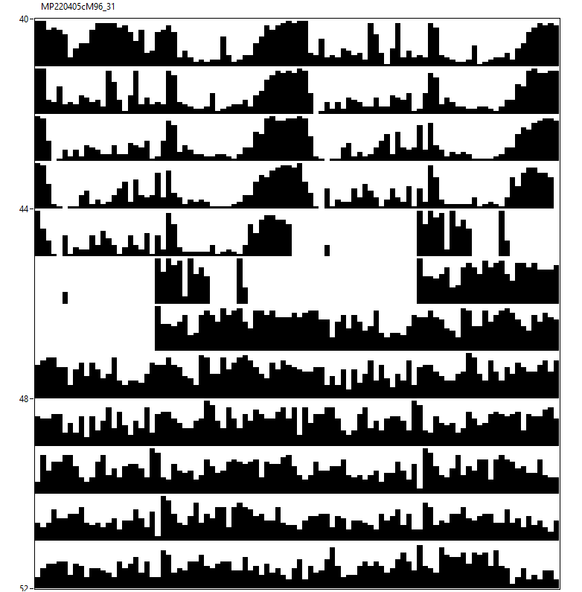
6♂ UASdcr2w[*];Pdf-Gal4/CyO;UASds-PDF/+ [12hL:12hD]₅>[DD]₇ 23°C
M96

Slide 4
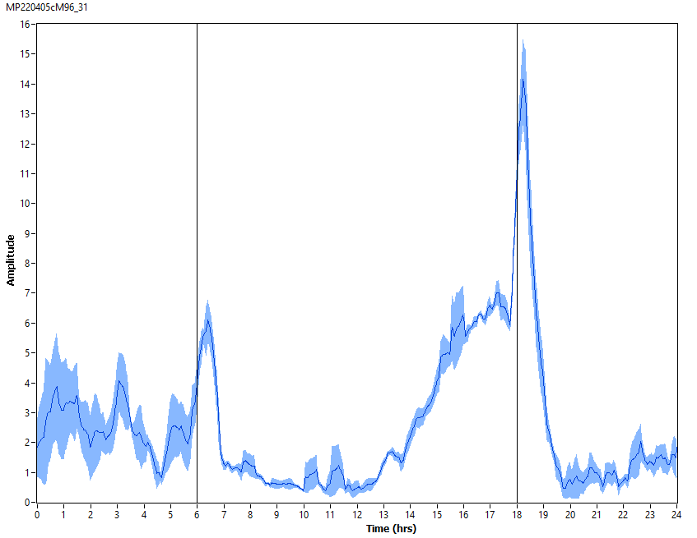
6♂ UASdcr2w[*];Pdf-Gal4/CyO;UASds-PDF/+ [12hL:12hD]₅ 23°C
M96

Slide 5
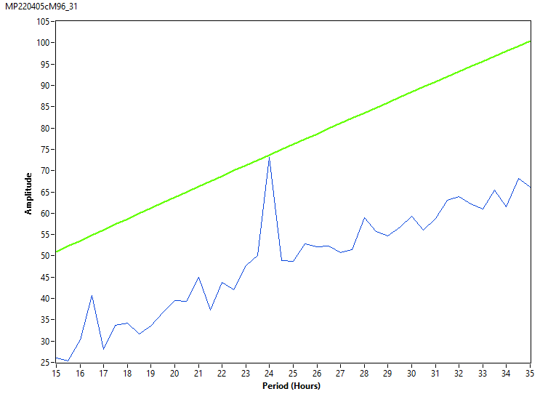
6♂ UASdcr2w[*];Pdf-Gal4/CyO;UASds-PDF/+ [DD]₇ 23°C
M96

Slide 6
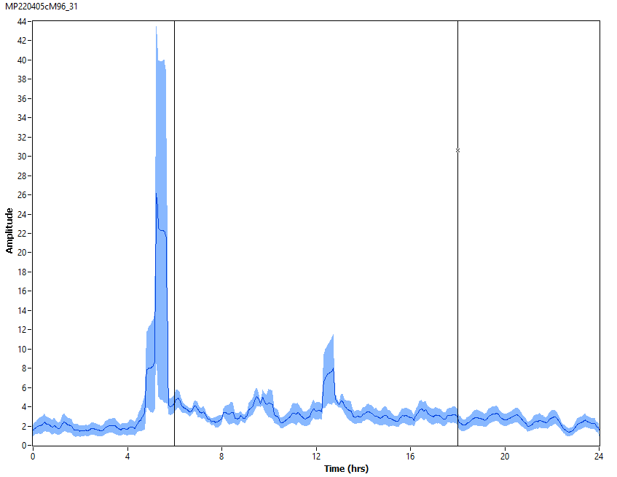
6♂ UASdcr2w[*];Pdf-Gal4/CyO;UASds-PDF/+ [DD]₇ 23°C
M96

Slide 7
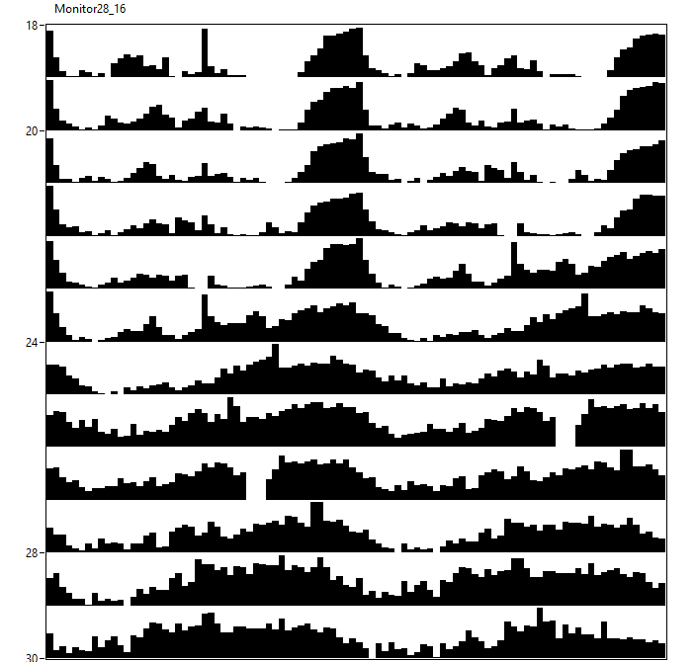
11♂ UASdcr2w[*]/w[*];PdfGal4/+;UASdsPdf/+ [12hL:12hD]₅>[DD]₇ 23°C
M28

Slide 8
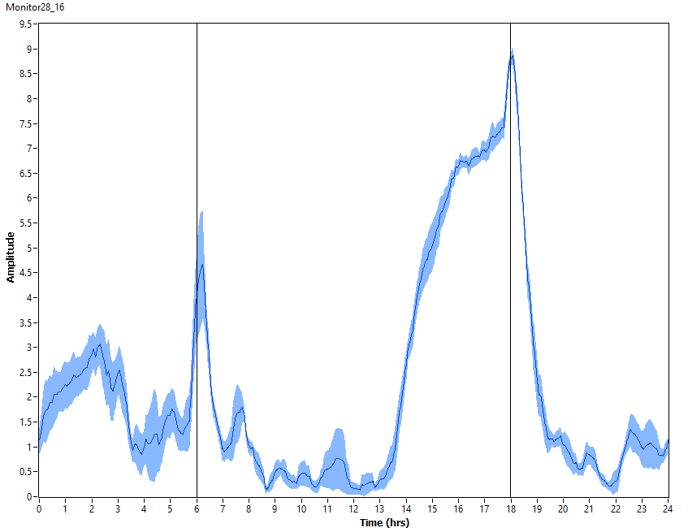
11♂ UASdcr2w[*]/w[*];PdfGal4/+;UASdsPdf/+ [12hL:12hD]₅ 23°C
M28

Slide 9
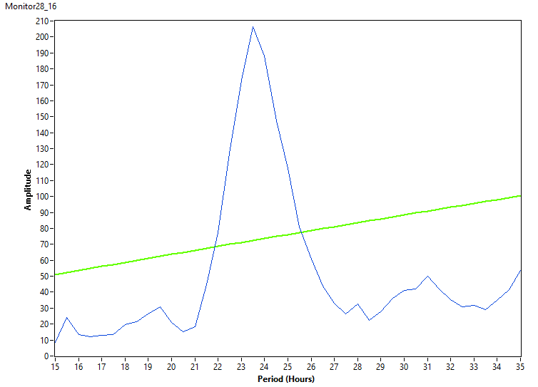
11♂ UASdcr2w[*]/w[*];PdfGal4/+;UASdsPdf/+ [DD]₇ 23°C
M28

Slide 10
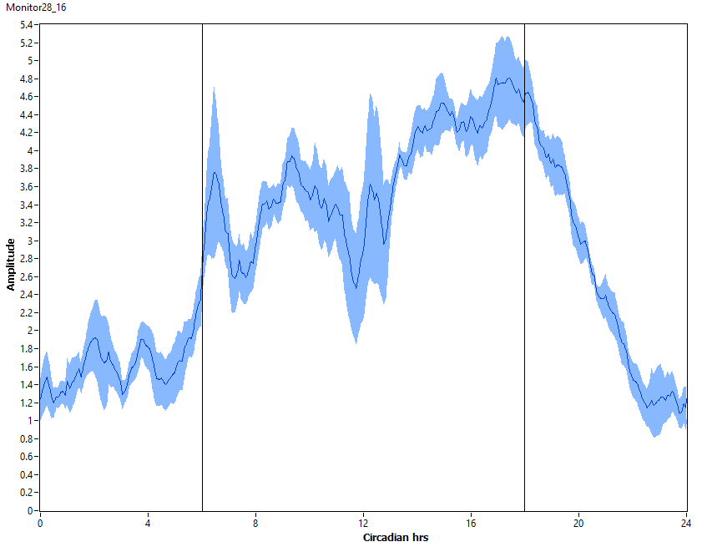
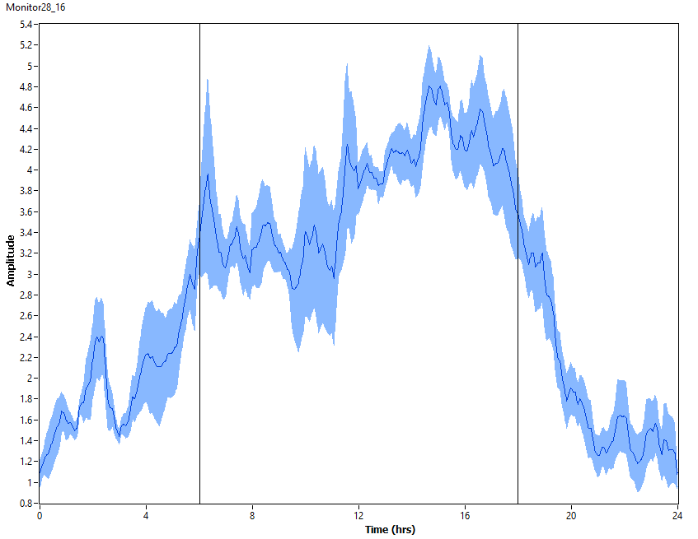
11♂ UASdcr2w[*]/w[*];PdfGal4/+;UASdsPdf/+ [DD]₇ 23°C
M28

Slide 11
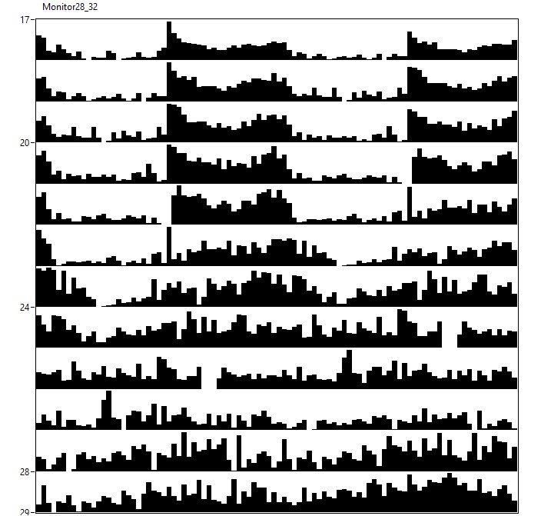
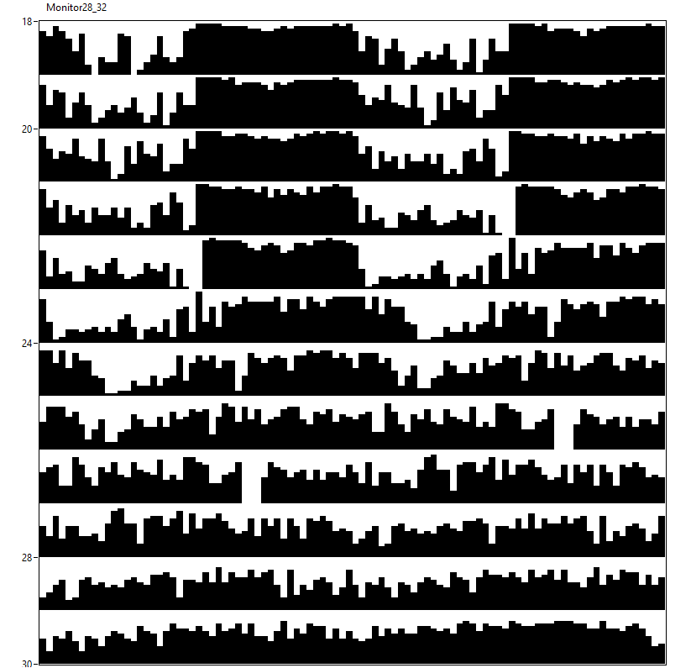
9♀ UASdcr2w[*]/w[*];PdfGal4/+;UASdsPdf/+ [12hL:12hD]₅>[DD]₇ 23°C
M28

Slide 12
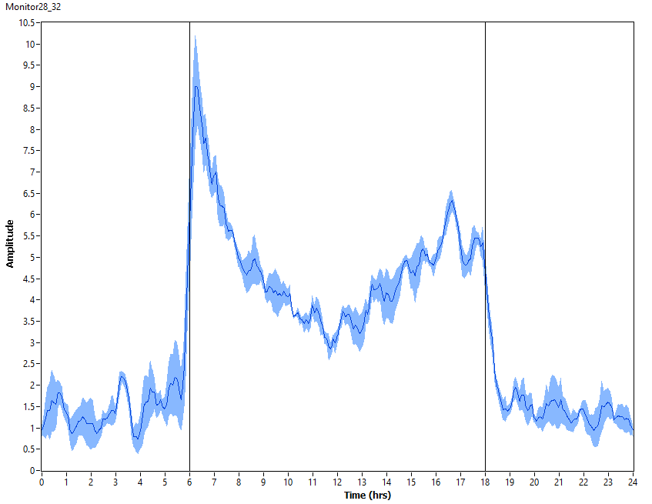
9♀ UASdcr2w[*]/w[*];PdfGal4/+;UASdsPdf/+ [12hL:12hD]₅ 23°C
M28

Slide 13
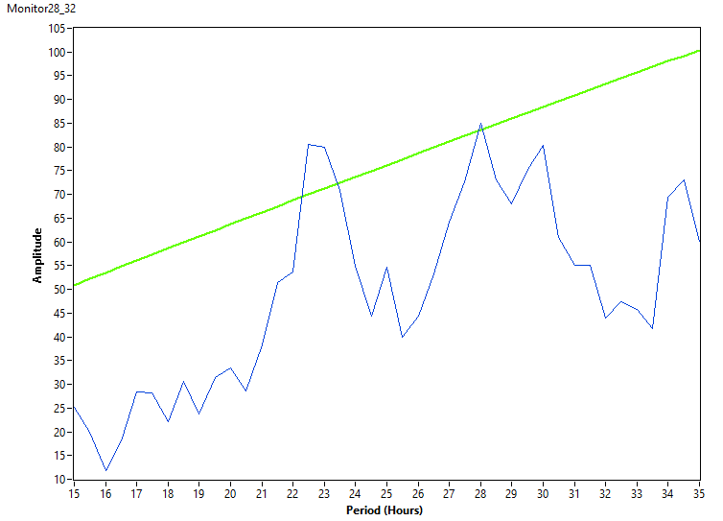
9♀ UASdcr2w[*]/w[*];PdfGal4/+;UASdsPdf/+ [DD]₇ 23°C
M28

Slide 14
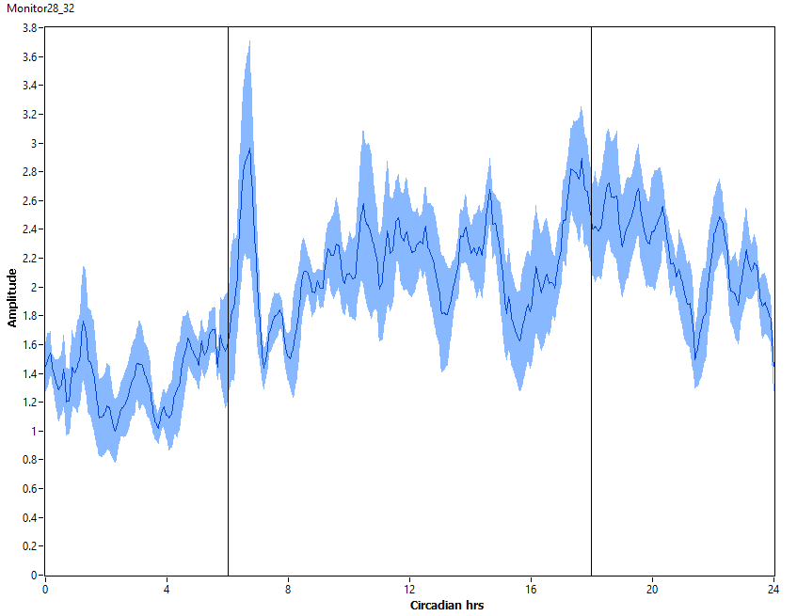
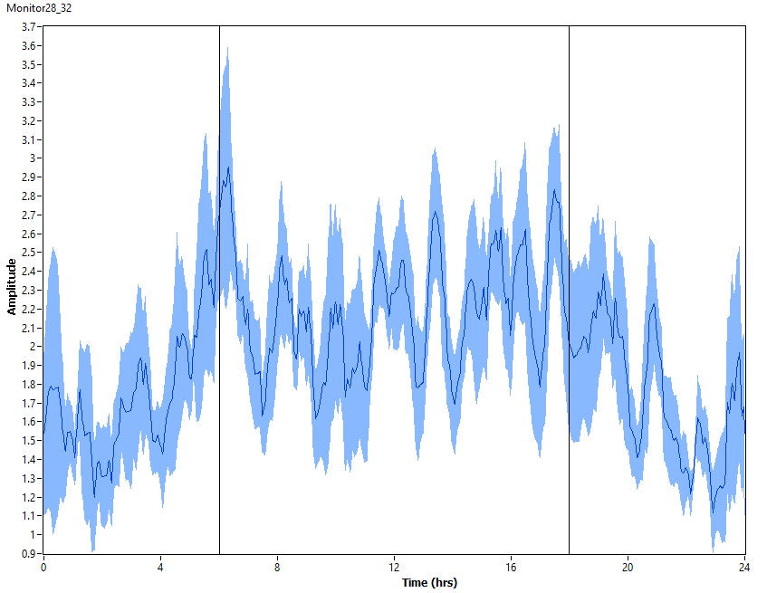
9♀ UASdcr2w[*]/w[*];PdfGal4/+;UASdsPdf/+ [DD]₇ 23°C
M28

Slide 15
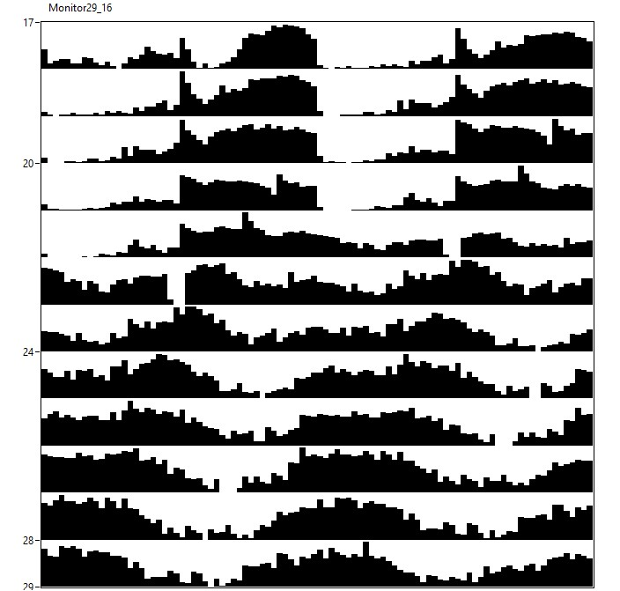
14♂ UASdcr2w[*]/w[*];PdfGal4/+;UASdsPdf/+ [12hR:12hD]₅>[RR]₇ 23°C
M29

Slide 16
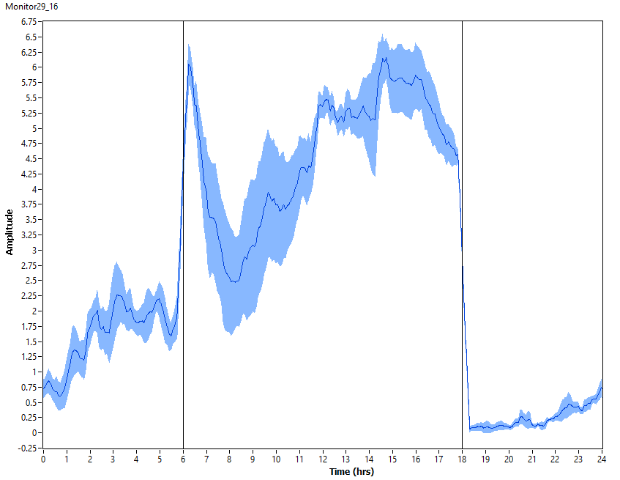
14♂ UASdcr2w[*]/w[*];PdfGal4/+;UASdsPdf/+ [12hR:12hD]₅ 23°C
M29

Slide 17
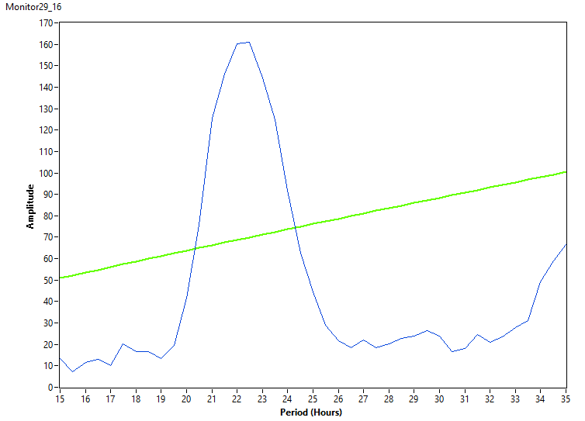
14♂ UASdcr2w[*]/w[*];PdfGal4/+;UASdsPdf/+ [RR]₇ 23°C
M29

Slide 18
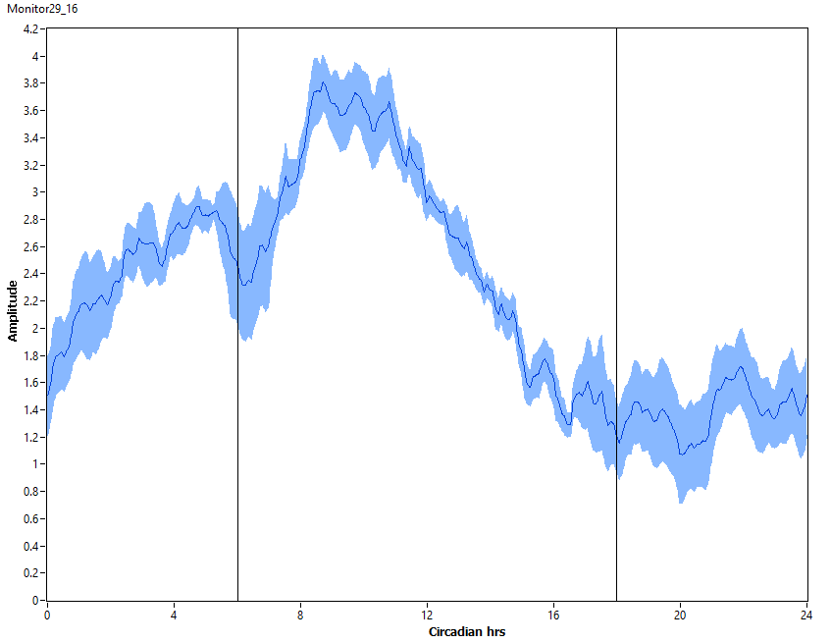
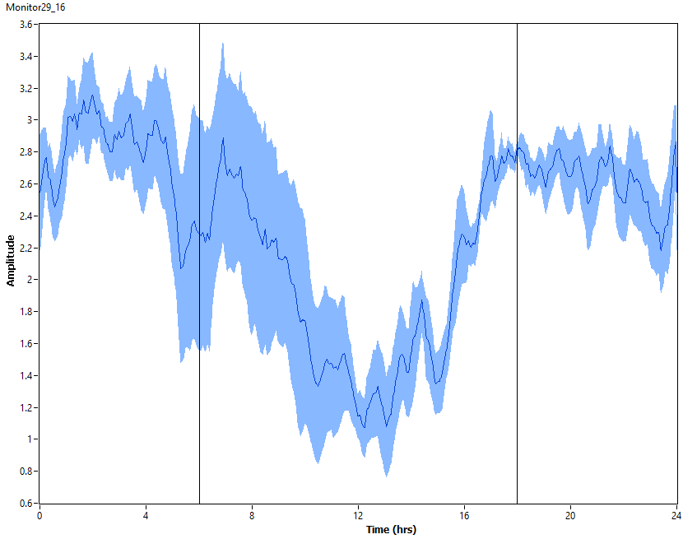
14♂ UASdcr2w[*]/w[*];PdfGal4/+;UASdsPdf/+ [RR]₇ 23°C
M29

Slide 19
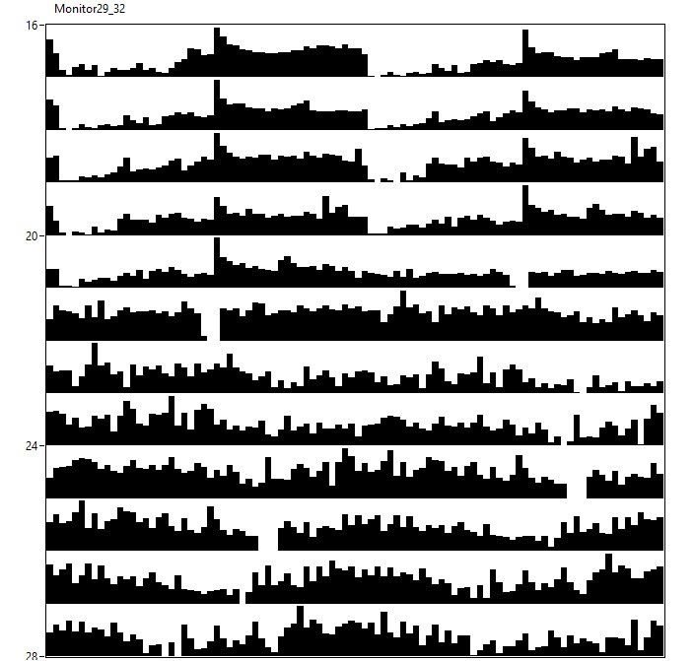
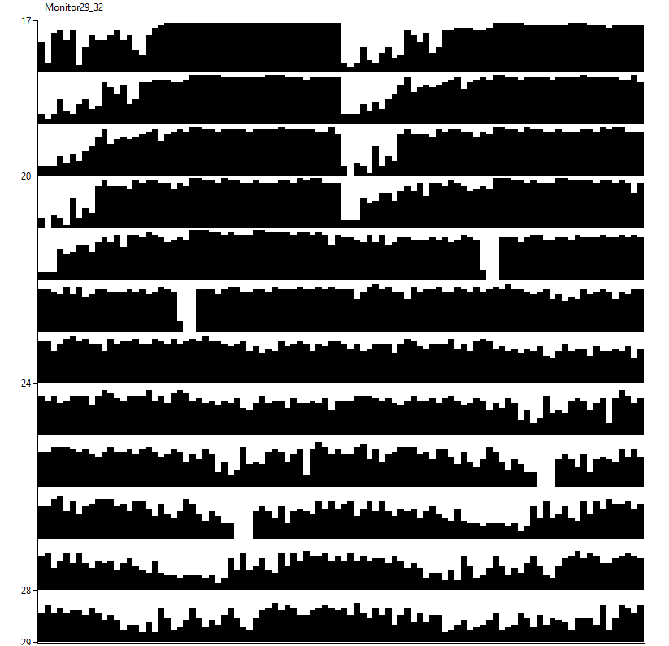
15♀ UASdcr2w[*]/w[*];PdfGal4/+;UASdsPdf/+ [12hR:12hD]₅>[RR]₇ 23°C
M29

Slide 20
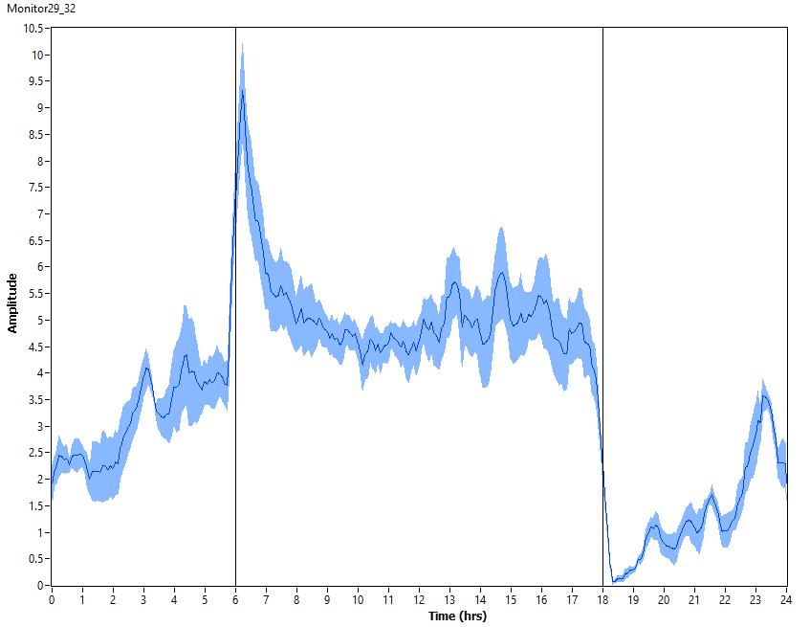
15♀ UASdcr2w[*]/w[*];PdfGal4/+;UASdsPdf/+ [12hR:12hD]₅ 23°C
M29

Slide 21
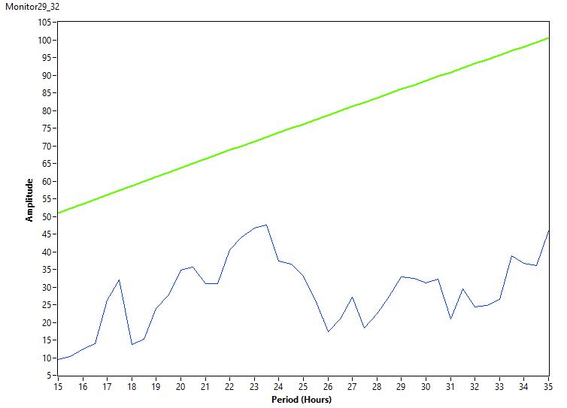
15♀ UASdcr2w[*]/w[*];PdfGal4/+;UASdsPdf/+ [RR]₇ 23°C
M29

Slide 22
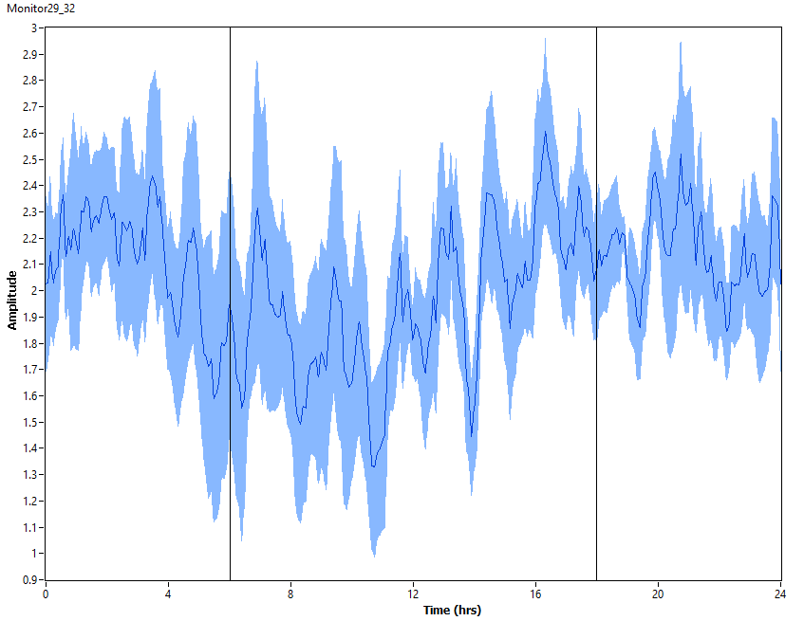
15♀ UASdcr2w[*]/w[*];PdfGal4/+;UASdsPdf/+ [RR]₇ 23°C
M29

Slide 23
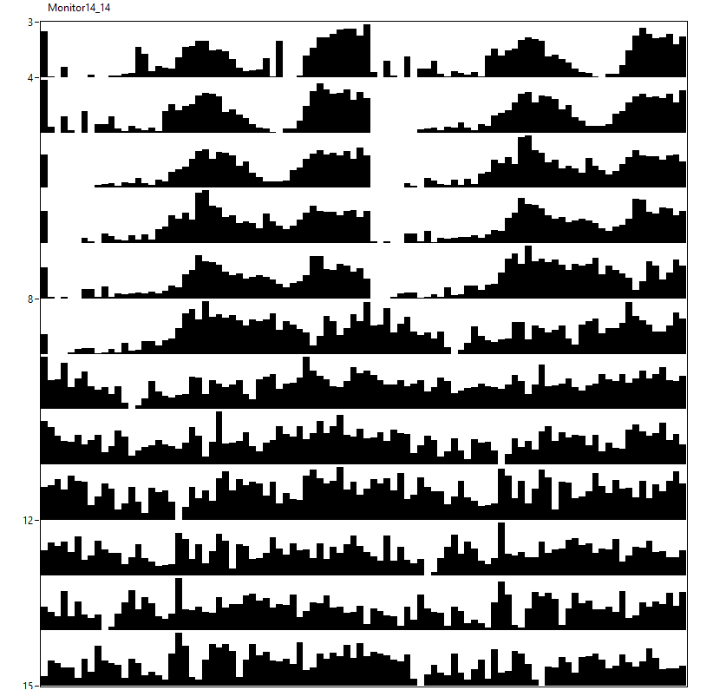
8♂ UASdcr2w[*];TUG;UASdsPdf/TM6BTb[1] [12hL:12hD]₅>[DD]₇ 23°C
M13+14

Slide 24
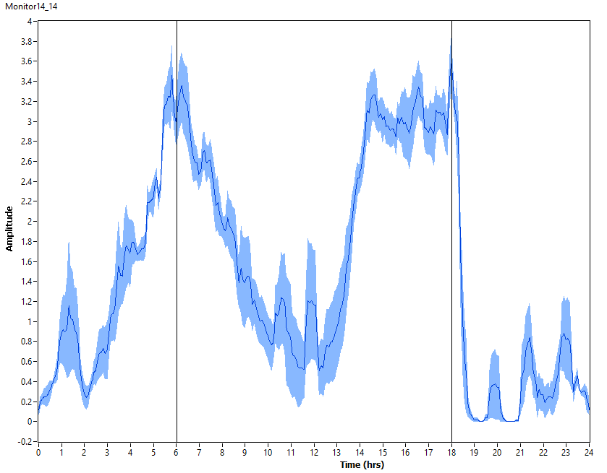
8♂ UASdcr2w[*];TUG;UASdsPdf/TM6BTb[1] [12hL:12hD]₅ 23°C
M13+14

Slide 25
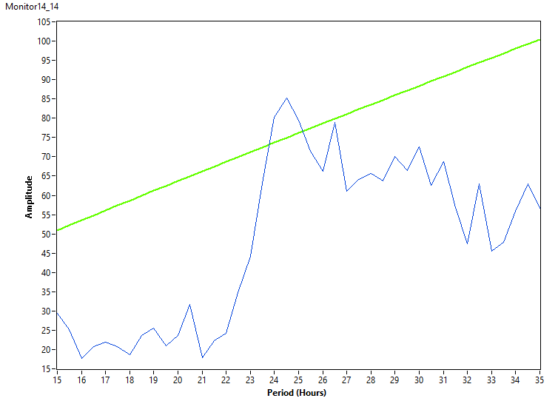
8♂ UASdcr2w[*];TUG;UASdsPdf/TM6BTb[1] [DD]₇ 23°C
M13+14

Slide 26
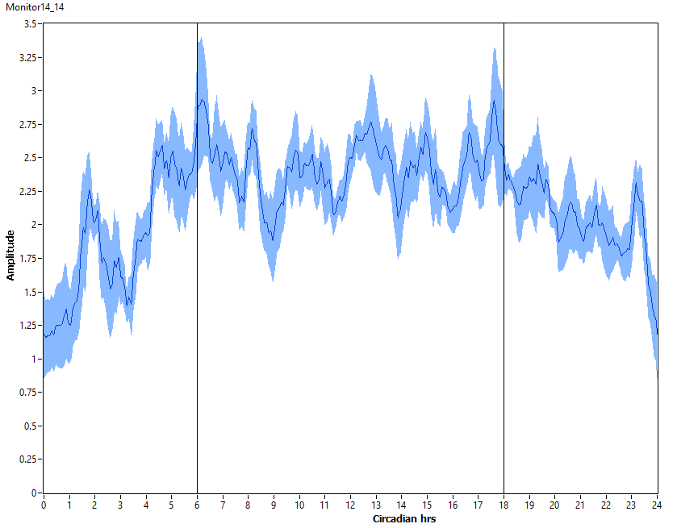
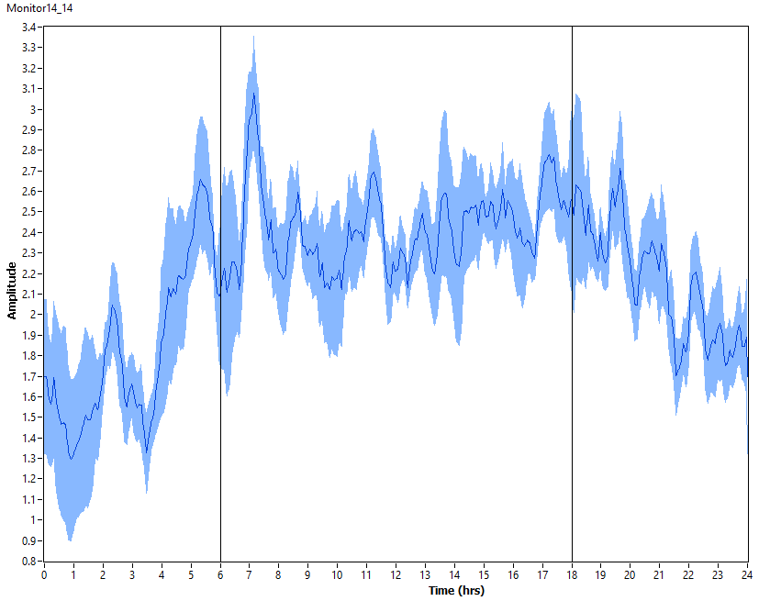
8♂ UASdcr2w[*];TUG;UASdsPdf/TM6BTb[1] [DD]₇ 23°C
M13+14

Slide 27
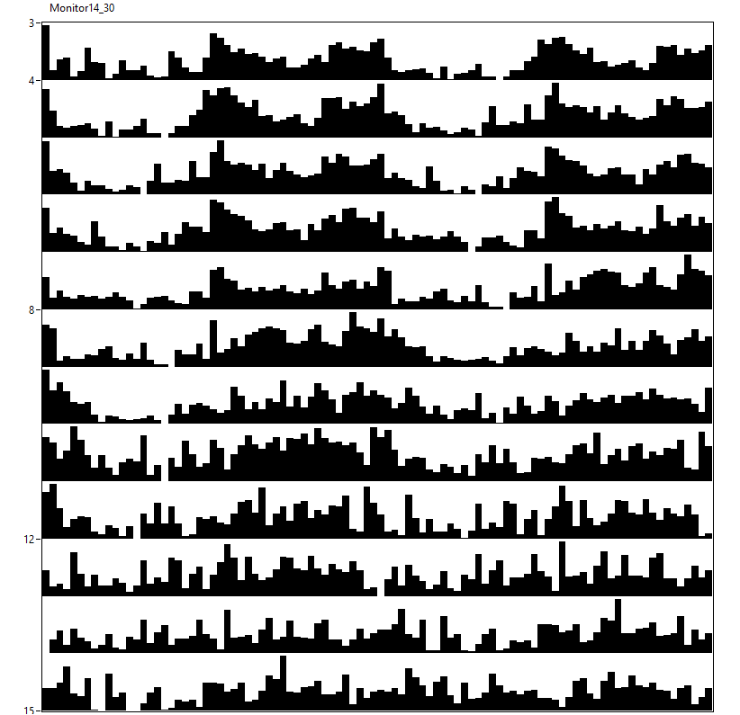
14♀ UASdcr2w[*];TUG;UASdsPdf/TM6BTb[1] [12hL:12hD]₅>[DD]₇ 23°C
M13+14

Slide 28
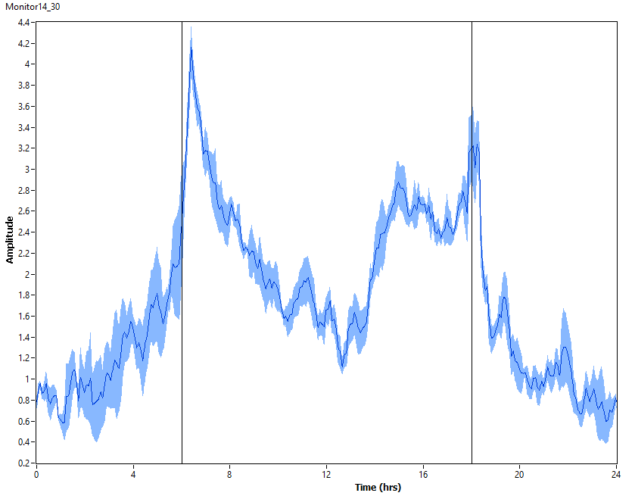
14♀ UASdcr2w[*];TUG;UASdsPdf/TM6BTb[1] [12hL:12hD]₅ 23°C
M13+14

Slide 29
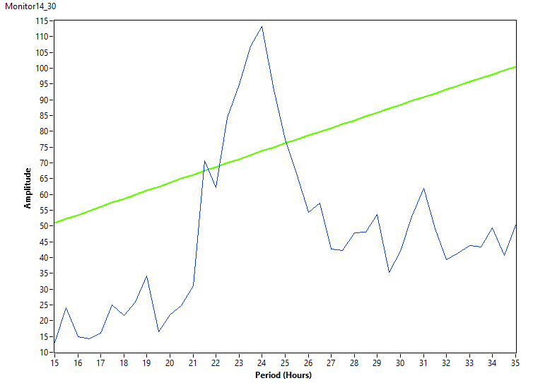
14♀ UASdcr2w[*];TUG;UASdsPdf/TM6BTb[1] [DD]₇ 23°C
M13+14

Slide 30
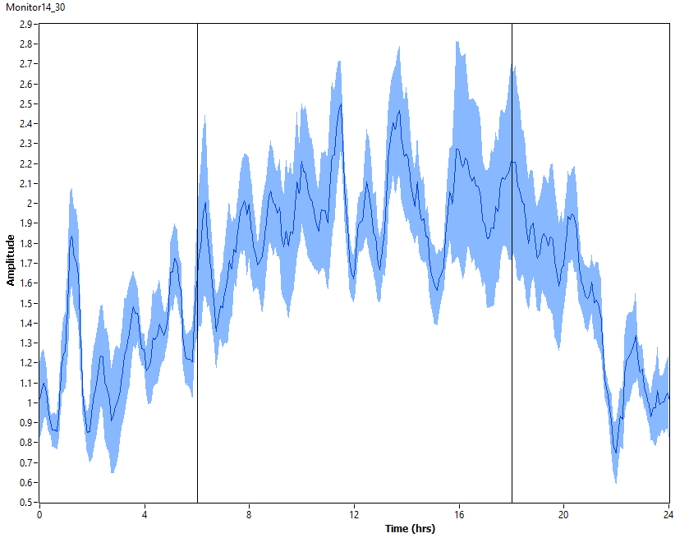
14♀ UASdcr2w[*];TUG;UASdsPdf/TM6BTb[1] [DD]₇ 23°C
M13+14

Slide 31
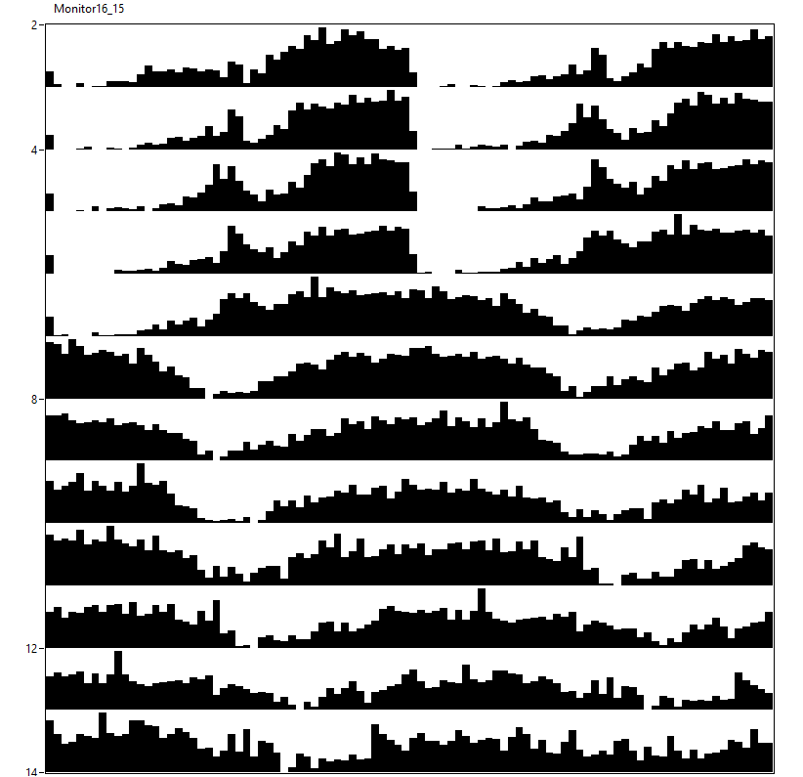
13♂ UASdcr2w[*];TUG;UASdsPdf/TM6BTb[1] [12hR:12hD]₅>[RR]₇ 23°C
M15+16

Slide 32
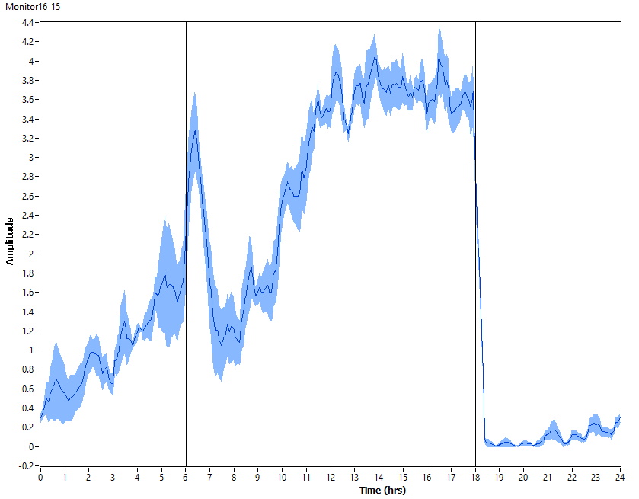
13♂ UASdcr2w[*];TUG;UASdsPdf/TM6BTb[1] [12hR:12hD]₅ 23°C
M15+16

Slide 33
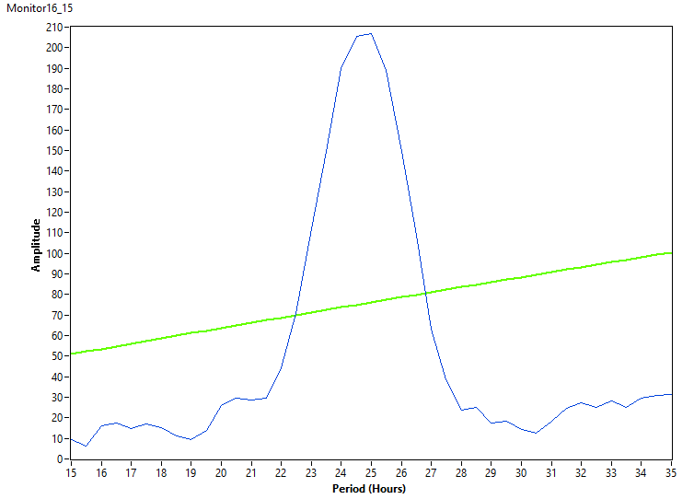
13♂ UASdcr2w[*];TUG;UASdsPdf/TM6BTb[1] [RR]₇ 23°C
M15+16

Slide 34
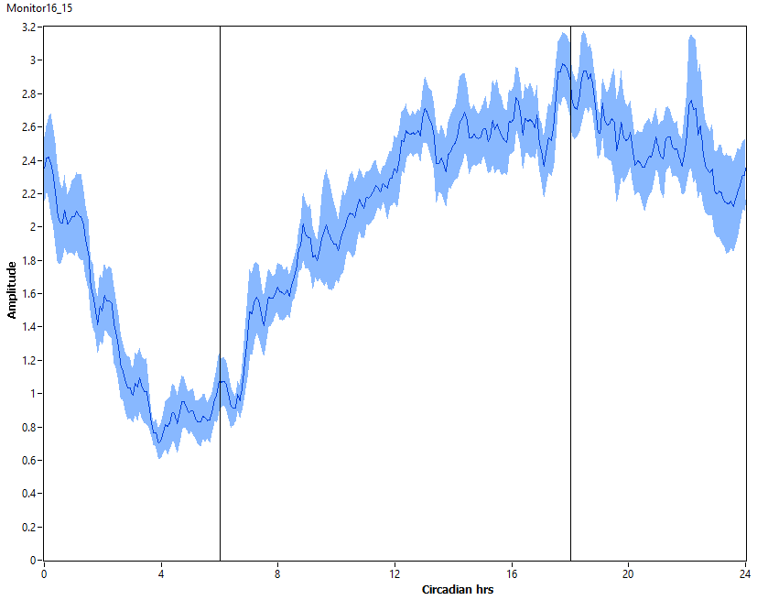
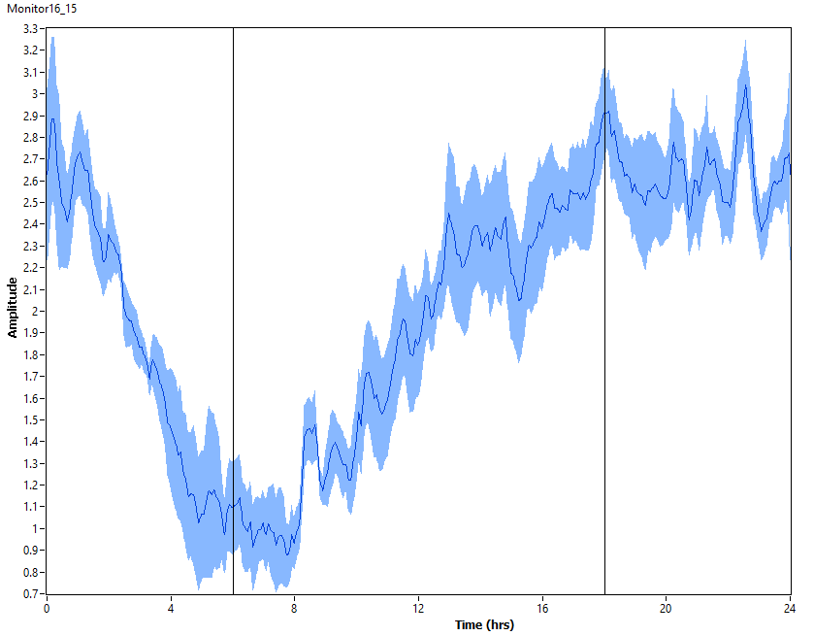
13♂ UASdcr2w[*];TUG;UASdsPdf/TM6BTb[1] [RR]₇ 23°C
M15+16

Slide 35
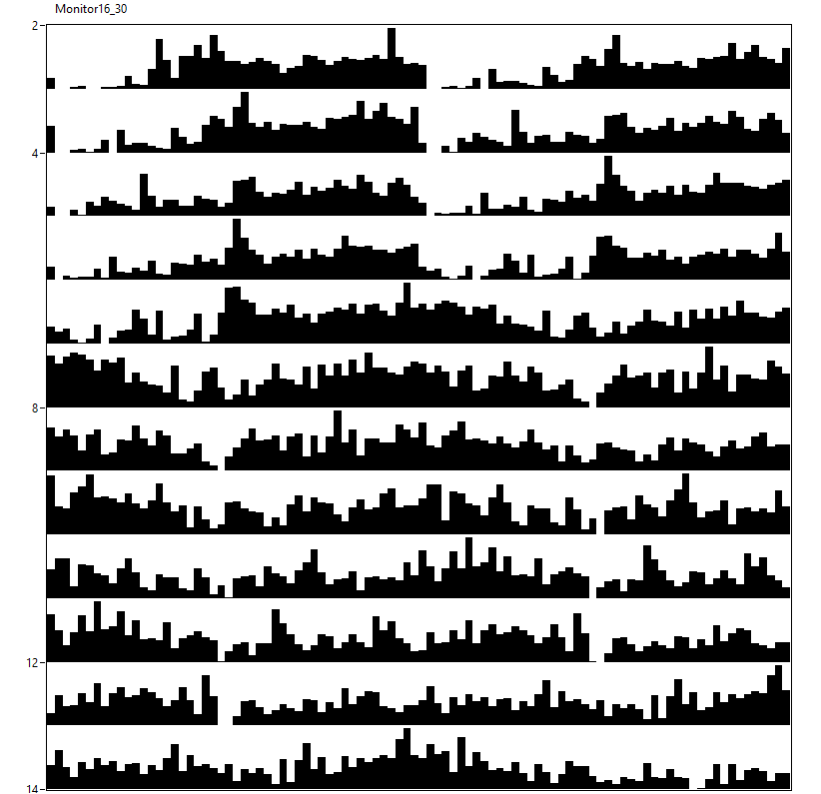
7♀ UASdcr2w[*];TUG;UASdsPdf/TM6BTb[1] [12hR:12hD]₅>[RR]₇ 23°C
M15+16

Slide 36
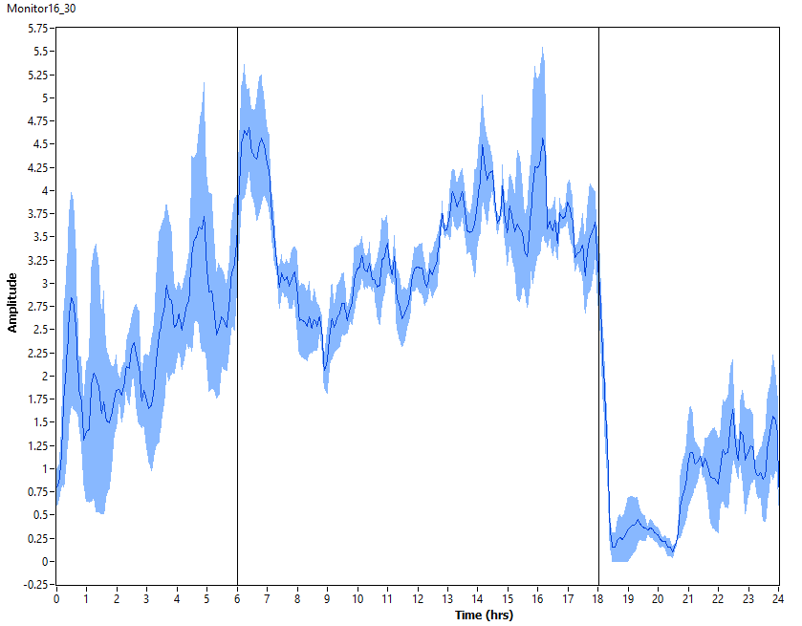
7♀ UASdcr2w[*];TUG;UASdsPdf/TM6BTb[1] [12hR:12hD]₅ 23°C
M15+16

Slide 37
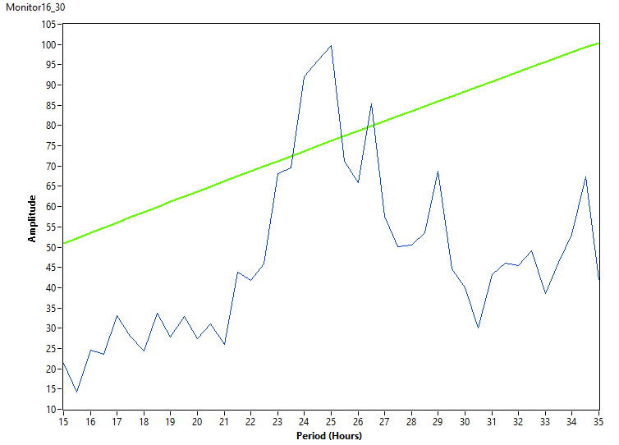
7♀ UASdcr2w[*];TUG;UASdsPdf/TM6BTb[1] [RR]₇ 23°C
M15+16

Slide 38
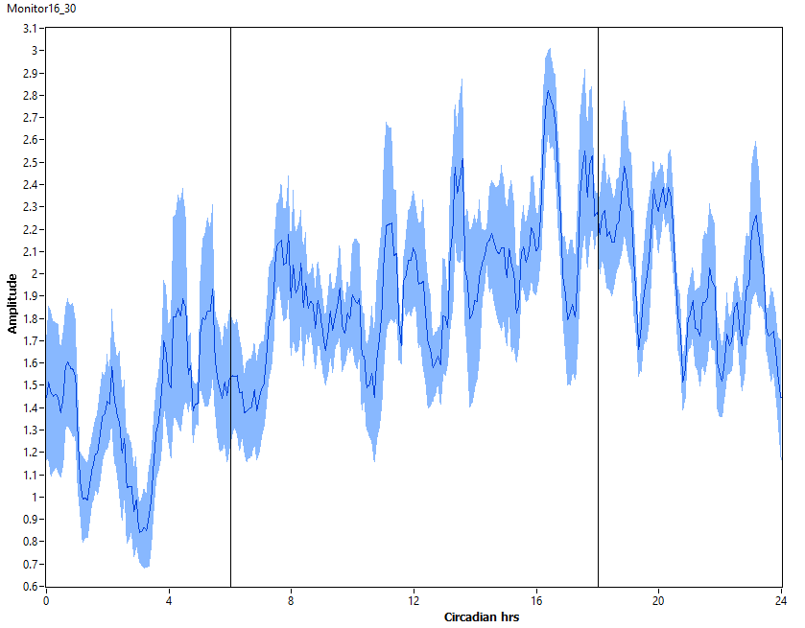
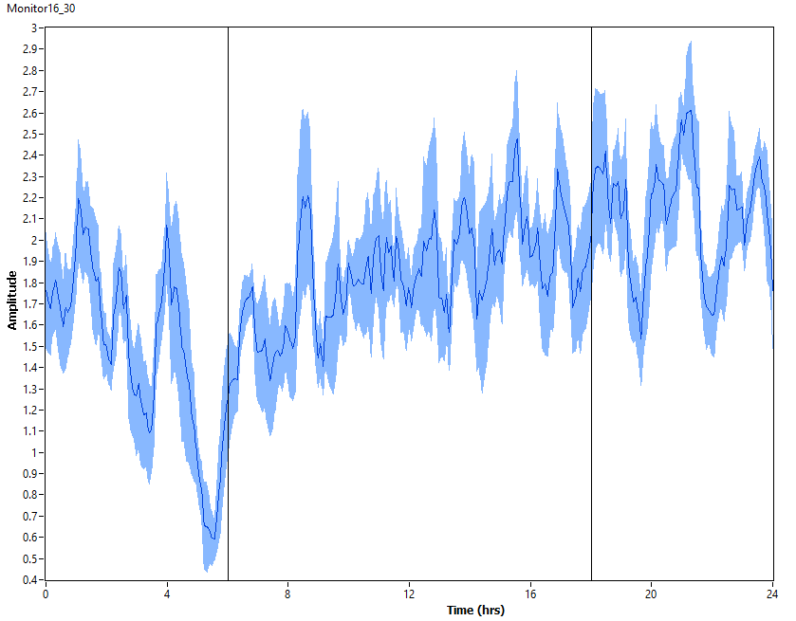
7♀ UASdcr2w[*];TUG;UASdsPdf/TM6BTb[1] [RR]₇ 23°C
M15+16

Slide 39
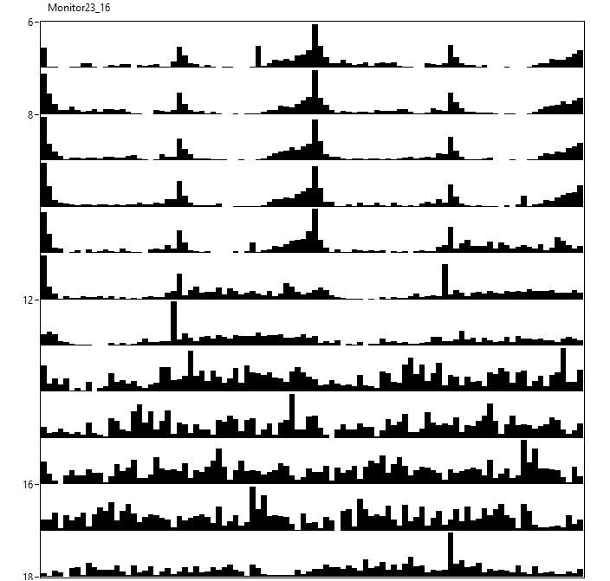
13♂ UASdcr2w[*];ss00681/CyO;/UASds-PDF [12hL:12hD]₅>[DD]₇ 23°C
M23

Slide 40
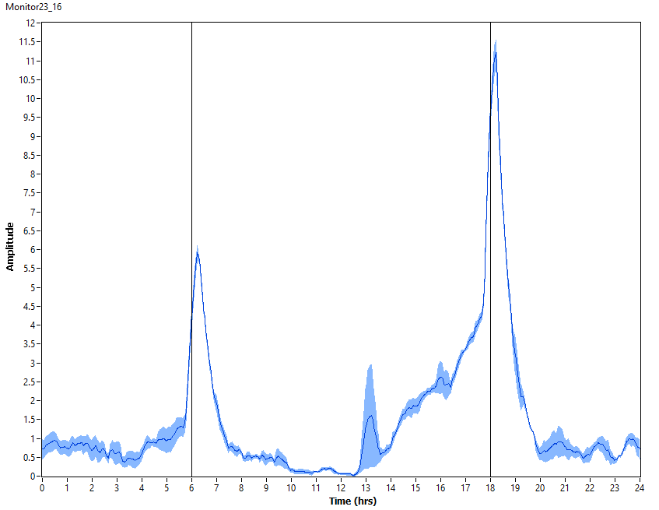
13♂ UASdcr2w[*];ss00681/CyO;/UASds-PDF [12hL:12hD]₅ 23°C
M23

Slide 41
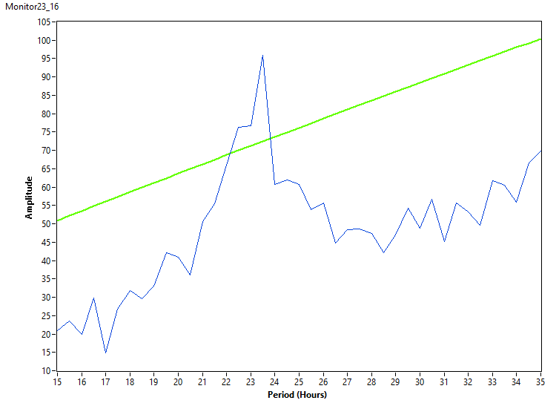
13♂ UASdcr2w[*];ss00681/CyO;/UASds-PDF [DD]₇ 23°C
M23

Slide 42
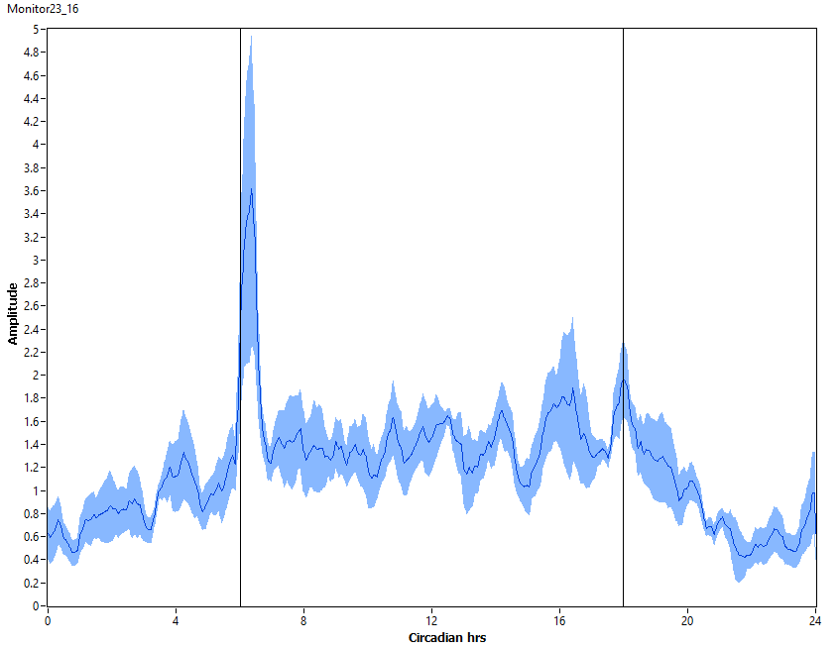
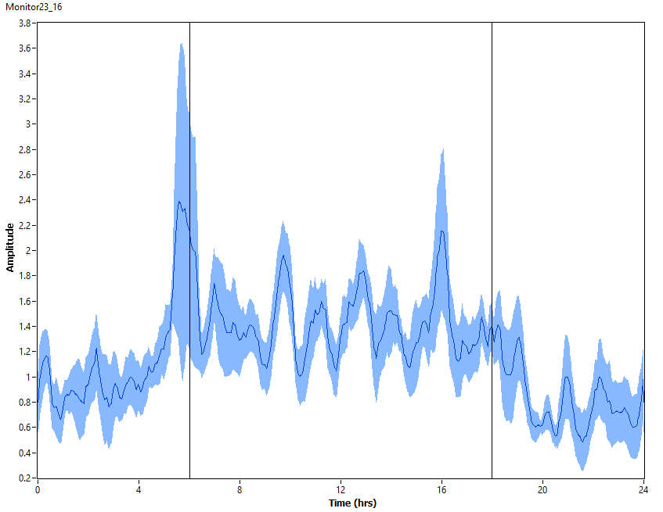
13♂ UASdcr2w[*];ss00681/CyO;/UASds-PDF [DD]₇ 23°C
M23

Slide 43
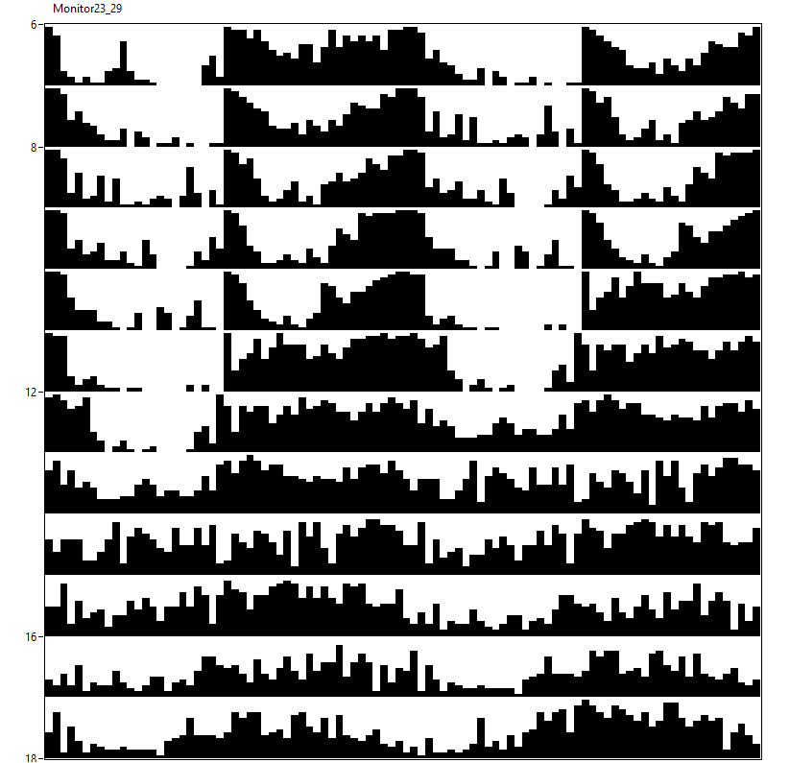
5♀ UASdcr2w[*];ss00681/CyO;/UASds-PDF [12hL:12hD]₅>[DD]₇ 23°C
M23

Slide 44

5♀ UASdcr2w[*];ss00681/CyO;/UASds-PDF [12hL:12hD]₅ 23°C
M23

Slide 45

5♀ UASdcr2w[*];ss00681/CyO;/UASds-PDF [DD]₇ 23°C
M23

Slide 46


5♀ UASdcr2w[*];ss00681/CyO;/UASds-PDF [DD]₇ 23°C
M23

Slide 47

15♂ UASdcr2w[*]/w[*];ss00681/+;/UASds-PDF [12hL:12hD]₄>[DD]₇ 23°C
M58

Slide 48

15♂ UASdcr2w[*]/w[*];ss00681/+;/UASds-PDF [12hL:12hD]₄ 23°C
M58

Slide 49

15♂ UASdcr2w[*]/w[*];ss00681/+;/UASds-PDF [DD]₇ 23°C
M58

Slide 50


15♂ UASdcr2w[*]/w[*];ss00681/+;/UASds-PDF [DD]₇ 23°C
M58

Slide 51

16♀ UASdcr2w[*]/w[*];ss00681/+;/UASds-PDF [12hL:12hD]₄>[DD]₇ 23°C
M58

Slide 52

16♀ UASdcr2w[*]/w[*];ss00681/+;/UASds-PDF [12hL:12hD]₄ 23°C
M58

Slide 53

16♀ UASdcr2w[*]/w[*];ss00681/+;/UASds-PDF [DD]₇ 23°C
M58

Slide 54


16♀ UASdcr2w[*]/w[*];ss00681/+;/UASds-PDF [DD]₇ 23°C
M58

Slide 55

17♂ UASdcr2w[*];ss00681/CyO;/UASds-PDF [12hR:12hD]₅>[RR]₇ 23°C
M56bst

Slide 56

17♂ UASdcr2w[*];ss00681/CyO;/UASds-PDF [12hR:12hD]₅ 23°C
M56bst

Slide 57

17♂ UASdcr2w[*];ss00681/CyO;/UASds-PDF [RR]₇ 23°C
M56

Slide 58


17♂ UASdcr2w[*];ss00681/CyO;/UASds-PDF [RR]₇ 23°C
M56

Slide 59

7♀ UASdcr2w[*];ss00681/CyO;/UASds-PDF [12hR:12hD]₅>[RR]₇ 23°C
M56bst

Slide 60

7♀ UASdcr2w[*];ss00681/CyO;/UASds-PDF [12hR:12hD]₅ 23°C
M56bst

Slide 61

7♀ UASdcr2w[*];ss00681/CyO;/UASds-PDF [RR]₇ 23°C
M56

Slide 62


7♀ UASdcr2w[*];ss00681/CyO;/UASds-PDF [RR]₇ 23°C
M56

Slide 63

17♂ UASdcr2w[*];ss00681/CyO;/UASds-PDF [12hR:12hD]₅>[RR]₇ 23°C
M56bst NEW

Slide 64

17♂ UASdcr2w[*];ss00681/CyO;/UASds-PDF [12hR:12hD]₅ 23°C
M56bst NEW

Slide 65

17♂ UASdcr2w[*];ss00681/CyO;/UASds-PDF [RR]₇ 23°C
M56 NEW

Slide 66


17♂ UASdcr2w[*];ss00681/CyO;/UASds-PDF [RR]₇ 23°C
M56 NEW

Slide 67

7♀ UASdcr2w[*];ss00681/CyO;/UASds-PDF [12hR:12hD]₅>[RR]₇ 23°C
M56bst NEW

Slide 68

7♀ UASdcr2w[*];ss00681/CyO;/UASds-PDF [12hR:12hD]₅ 23°C
M56bst NEW

Slide 69

7♀ UASdcr2w[*];ss00681/CyO;/UASds-PDF [RR]₇ 23°C
M56 NEW

Slide 70


7♀ UASdcr2w[*];ss00681/CyO;/UASds-PDF [RR]₇ 23°C
M56 NEW

Slide 71

15♂ UASdcr2w[*]/w[*];ss00681/+;/UASds-PDF [12hR:12hD]₄>[RR]₇ 23°C
M59

Slide 72

15♂ UASdcr2w[*]/w[*];ss00681/+;/UASds-PDF [12hR:12hD]₄ 23°C
M59

Slide 73

15♂ UASdcr2w[*]/w[*];ss00681/+;/UASds-PDF [RR]₇ 23°C
M59

Slide 74


15♂ UASdcr2w[*]/w[*];ss00681/+;/UASds-PDF [RR]₇ 23°C
M59

Slide 75

15♀ UASdcr2w[*]/w[*];ss00681/+;/UASds-PDF [12hR:12hD]₄>[RR]₇ 23°C
M59

Slide 76

15♀ UASdcr2w[*]/w[*];ss00681/+;/UASds-PDF [12hR:12hD]₄ 23°C
M59

Slide 77

15♀ UASdcr2w[*]/w[*];ss00681/+;/UASds-PDF [RR]₇ 23°C
M59

Slide 78

15♀ UASdcr2w[*]/w[*];ss00681/+;/UASds-PDF [RR]₇ 23°C
M59

Slide 79

12♂ UASdcr2w[*];c929Gal4/CyO;UASds-PDF/+ [12hL:12hD]₅>[DD]₇ 23°C
M44bst

Slide 80

12♂ UASdcr2w[*];c929Gal4/CyO;UASds-PDF/+ [12hL:12hD]₅ 23°C
M44bst

Slide 81

12♂ UASdcr2w[*];c929Gal4/CyO;UASds-PDF/+ [DD]₇ 23°C
M44

Slide 82

12♂ UASdcr2w[*];c929Gal4/CyO;UASds-PDF/+ [DD]₇ 23°C
M44

Slide 83

14♀ UASdcr2w[*];c929Gal4/CyO;UASds-PDF/+ [12hL:12hD]₅>[DD]₇ 23°C
M44bst

Slide 84

14♀ UASdcr2w[*];c929Gal4/CyO;UASds-PDF/+ [12hL:12hD]₅ 23°C
M44bst

Slide 85

14♀ UASdcr2w[*];c929Gal4/CyO;UASds-PDF/+ [DD]₇ 23°C
M44

Slide 86

14♀ UASdcr2w[*];c929Gal4/CyO;UASds-PDF/+ [DD]₇ 23°C
M44

Slide 87

12♂ UASdcr2w[*];c929Gal4/CyO;UASds-PDF/+ [12hR:12hD]₅>[RR]₇ 23°C
M45bst

Slide 88

12♂ UASdcr2w[*];c929Gal4/CyO;UASds-PDF/+ [12hR:12hD]₅ 23°C
M45bst

Slide 89

12♂ UASdcr2w[*];c929Gal4/CyO;UASds-PDF/+ [RR]₇ 23°C
M45

Slide 90

12♂ UASdcr2w[*];c929Gal4/CyO;UASds-PDF/+ [RR]₇ 23°C
M45

Slide 91

9♀ UASdcr2w[*];c929Gal4/CyO;UASds-PDF/+ [12hR:12hD]₅>[RR]₇ 23°C
M45bst

Slide 92

9♀ UASdcr2w[*];c929Gal4/CyO;UASds-PDF/+ [12hR:12hD]₅ 23°C
M45bst

Slide 93

9♀ UASdcr2w[*];c929Gal4/CyO;UASds-PDF/+ [RR]₇ 23°C
M45

Slide 94

9♀ UASdcr2w[*];c929Gal4/CyO;UASds-PDF/+ [RR]₇ 23°C
M45

Slide 95

12♂ UASdcr2w[*];c929Gal4/CyO;UASds-PDF/+ [12hL:12hD]₅>[DD]₇ 23°C
M44 NEW

Slide 96

12♂ UASdcr2w[*];c929Gal4/CyO;UASds-PDF/+ [12hL:12hD]₅ 23°C
M44 NEW

Slide 97

12♂ UASdcr2w[*];c929Gal4/CyO;UASds-PDF/+ [DD]₇ 23°C
M44 NEW

Slide 98

12♂ UASdcr2w[*];c929Gal4/CyO;UASds-PDF/+ [DD]₇ 23°C
M44 NEW

Slide 99

14♀ UASdcr2w[*];c929Gal4/CyO;UASds-PDF/+ [12hL:12hD]₅>[DD]₇ 23°C
M44 NEW

Slide 100

14♀ UASdcr2w[*];c929Gal4/CyO;UASds-PDF/+ [12hL:12hD]₅ 23°C
M44 NEW

Slide 101

14♀ UASdcr2w[*];c929Gal4/CyO;UASds-PDF/+ [DD]₇ 23°C
M44 NEW

Slide 102

14♀ UASdcr2w[*];c929Gal4/CyO;UASds-PDF/+ [DD]₇ 23°C
M44 NEW

Slide 103

12♂ UASdcr2w[*];c929Gal4/CyO;UASds-PDF/+ [12hR:12hD]₅>[RR]₇ 23°C
M45 NEW

Slide 104

12♂ UASdcr2w[*];c929Gal4/CyO;UASds-PDF/+ [12hR:12hD]₅ 23°C
M45 NEW

Slide 105

12♂ UASdcr2w[*];c929Gal4/CyO;UASds-PDF/+ [RR]₇ 23°C
M45 NEW

Slide 106

12♂ UASdcr2w[*];c929Gal4/CyO;UASds-PDF/+ [RR]₇ 23°C
M45 NEW

Slide 107

9♀ UASdcr2w[*];c929Gal4/CyO;UASds-PDF/+ [12hR:12hD]₅>[RR]₇ 23°C
M45 NEW

Slide 108

9♀ UASdcr2w[*];c929Gal4/CyO;UASds-PDF/+ [12hR:12hD]₅ 23°C
M45 NEW

Slide 109

9♀ UASdcr2w[*];c929Gal4/CyO;UASds-PDF/+ [RR]₇ 23°C
M45 NEW

Slide 110

9♀ UASdcr2w[*];c929Gal4/CyO;UASds-PDF/+ [RR]₇ 23°C
M45 NEW

Slide 111

20♂ UASdcr2w[*]/w[*];+/CyO;R78G01-Gal4/UASdsPdf [12hL:12hD]₅>[DD]₇ 23°C
M40+41

Slide 112

20♂ UASdcr2w[*]/w[*];+/CyO;R78G01-Gal4/UASdsPdf [12hL:12hD]₅ 23°C
M40+41

Slide 113

20♂ UASdcr2w[*]/w[*];+/CyO;R78G01-Gal4/UASdsPdf [DD]₇ 23°C
M40+41

Slide 114

20♂ UASdcr2w[*]/w[*];+/CyO;R78G01-Gal4/UASdsPdf [DD]₇ 23°C
M40+41

Slide 115

18♀ UASdcr2w[*]/w[*];+/CyO;R78G01-Gal4/UASdsPdf [12hL:12hD]₅>[DD]₇ 23°C
M40+41

Slide 116

18♀ UASdcr2w[*]/w[*];+/CyO;R78G01-Gal4/UASdsPdf [12hL:12hD]₅ 23°C
M40+41

Slide 117

18♀ UASdcr2w[*]/w[*];+/CyO;R78G01-Gal4/UASdsPdf [DD]₇ 23°C
M40+41

Slide 118


18♀ UASdcr2w[*]/w[*];+/CyO;R78G01-Gal4/UASdsPdf [DD]₇ 23°C
M40+41

Slide 119

29♂ UASdcr2w[*]/w[*];+/CyO;R78G01-Gal4/UASdsPdf [12hR:12hD]₅>[RR]₇ 23°C
M42+43

Slide 120

29♂ UASdcr2w[*]/w[*];+/CyO;R78G01-Gal4/UASdsPdf [12hR:12hD]₅ 23°C
M42+43

Slide 121

29♂ UASdcr2w[*]/w[*];+/CyO;R78G01-Gal4/UASdsPdf [RR]₇ 23°C
M42+43

Slide 122

29♂ UASdcr2w[*]/w[*];+/CyO;R78G01-Gal4/UASdsPdf [RR]₇ 23°C
M42+43

Slide 123

30♀ UASdcr2w[*]/w[*];+/CyO;R78G01-Gal4/UASdsPdf [12hR:12hD]₅>[RR]₇ 23°C
M42+43

Slide 124

30♀ UASdcr2w[*]/w[*];+/CyO;R78G01-Gal4/UASdsPdf [12hR:12hD]₅ 23°C
M42+43

Slide 125

30♀ UASdcr2w[*]/w[*];+/CyO;R78G01-Gal4/UASdsPdf [RR]₇ 23°C
M42+43

Slide 126

30♀ UASdcr2w[*]/w[*];+/CyO;R78G01-Gal4/UASdsPdf [RR]₇ 23°C
M42+43

Slide 127

15♂ y[1]w[*];;Pdf[01] [12hL:12hD]₅>[DD]₇ 23°C
M22

Slide 128

15♂ y[1]w[*];;Pdf[01] [12hL:12hD]₅ 23°C
M22

Slide 129

15♂ y[1]w[*];;Pdf[01] [DD]₇ 23°C
M22

Slide 130


15♂ y[1]w[*];;Pdf[01] [DD]₇ 23°C
M22

Slide 131

16♀ y[1]w[*];;Pdf[01] [12hL:12hD]₅>[DD]₇ 23°C
M22

Slide 132

16♀ y[1]w[*];;Pdf[01] [12hL:12hD]₅ 23°C
M22

Slide 133

16♀ y[1]w[*];;Pdf[01] [DD]₇ 23°C
M22

Slide 134


16♀ y[1]w[*];;Pdf[01] [DD]₇ 23°C
M22

Slide 135

14♂ y[1]w[*];;Pdf[01] [12hR:12hD]₅>[RR]₇ 23°C
M23

Slide 136

14♂ y[1]w[*];;Pdf[01] [12hR:12hD]₅ 23°C
M23

Slide 137

14♂ y[1]w[*];;Pdf[01] [RR]₇ 23°C
M23

Slide 138


14♂ y[1]w[*];;Pdf[01] [RR]₇ 23°C
M23

Slide 139

14♀ y[1]w[*];;Pdf[01] [12hR:12hD]₅>[RR]₇ 23°C
M23

Slide 140

14♀ y[1]w[*];;Pdf[01] [12hR:12hD]₅ 23°C
M23

Slide 141

14♀ y[1]w[*];;Pdf[01] [RR]₇ 23°C
M23

Slide 142


14♀ y[1]w[*];;Pdf[01] [RR]₇ 23°C
M23

Slide 143

22♂ Pdfr[5304]w[*];; [12hL:12hD]₅>[DD]₇ 23°C
M24+25

Slide 144

22♂ Pdfr[5304]w[*];; [12hL:12hD]₅ 23°C
M24+25

Slide 145

22♂ Pdfr[5304]w[*];; [DD]₇ 23°C
M24+25

Slide 146


22♂ Pdfr[5304]w[*];; [DD]₇ 23°C
M24+25

Slide 147

22♀ Pdfr[5304]w[*];; [12hL:12hD]₅>[DD]₇ 23°C
M24+25

Slide 148

22♀ Pdfr[5304]w[*];; [12hL:12hD]₅ 23°C
M24+25

Slide 149

22♀ Pdfr[5304]w[*];; [DD]₇ 23°C
M24+25

Slide 150


22♀ Pdfr[5304]w[*];; [DD]₇ 23°C
M24+25

Slide 151

26♂ Pdfr[5304]w[*];; [12hR:12hD]₅>[RR]₇ 23°C
M26+27

Slide 152

26♂ Pdfr[5304]w[*];; [12hR:12hD]₅ 23°C
M26+27

Slide 153

26♂ Pdfr[5304]w[*];; [RR]₇ 23°C
M26+27

Slide 154


26♂ Pdfr[5304]w[*];; [RR]₇ 23°C
M26+27

Slide 155

28♀ Pdfr[5304]w[*];; [12hR:12hD]₅>[RR]₇ 23°C
M26+27

Slide 156

28♀ Pdfr[5304]w[*];; [12hR:12hD]₅ 23°C
M26+27

Slide 157

28♀ Pdfr[5304]w[*];; [RR]₇ 23°C
M26+27

Slide 158


28♀ Pdfr[5304]w[*];; [RR]₇ 23°C
M26+27

Slide 159

14♂ Pdfr[5304]w[*];; (BC) [12hL:12hD]₅>[DD]₇ 23°C
M42

Slide 160

14♂ Pdfr[5304]w[*];; (BC) [12hL:12hD]₅ 23°C
M42

Slide 161

14♂ Pdfr[5304]w[*];; (BC) [DD]₇ 23°C
M42

Slide 162

14♂ Pdfr[5304]w[*];; (BC) [DD]₇ 23°C
M42

Slide 163

13♀ Pdfr[5304]w[*];; (BC) [12hL:12hD]₅>[DD]₇ 23°C
M42

Slide 164

13♀ Pdfr[5304]w[*];; (BC) [12hL:12hD]₅ 23°C
M42

Slide 165

13♀ Pdfr[5304]w[*];; (BC) [DD]₇ 23°C
M42

Slide 166


13♀ Pdfr[5304]w[*];; (BC) [DD]₇ 23°C
M42

Slide 167

11♂ Pdfr[5304]w[*];; (BC) [12hR:12hD]₅>[RR]₇ 23°C
M43

Slide 168

11♂ Pdfr[5304]w[*];; (BC) [12hR:12hD]₅ 23°C
M43

Slide 169

11♂ Pdfr[5304]w[*];; (BC) [RR]₇ 23°C
M43

Slide 170


11♂ Pdfr[5304]w[*];; (BC) [RR]₇ 23°C
M43

Slide 171

15♀ Pdfr[5304]w[*];; (BC) [12hR:12hD]₅>[RR]₇ 23°C
M43

Slide 172

15♀ Pdfr[5304]w[*];; (BC) [12hR:12hD]₅ 23°C
M43

Slide 173

15♀ Pdfr[5304]w[*];; (BC) [RR]₇ 23°C
M43

Slide 174


15♀ Pdfr[5304]w[*];; (BC) [RR]₇ 23°C
M43

